Slide 1

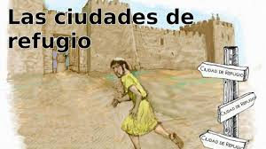
LA CIUDAD DE REFUGIO

Slide 2
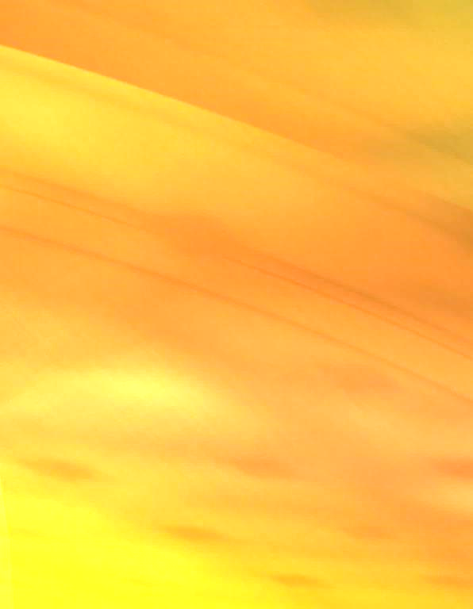
LA CIUDAD DE REFUGIO
“Os señalaréis ciudades, ciudades de refugio tendréis, donde huya el homicida que hiriere a alguno de muerte sin intención”.
Números 35:11.

Slide 3

Dios estableció 6 ciudades de refugio.
"Entonces señalaron a Cedes en Galilea, en el monte de Neftalí, a Siquem en el monte de Efraín, y a Quíriat Arba que es Hebrón, en el monte de Judá.
Y del otro lado del Jordán, al oriente de Jericó, señalaron a Beser en el desierto, en el llano de la tribu de Rubén; a Ramot en Galaad, de la tribu de Gad; y a Golán en Basán, de la tribu de Manasés. Josué 20:7,8.

Slide 4

Nota cual era el propósito de las ciudades de refugio.
"Para que se ampare allí el homicida que hubiera matado a alguno por accidente
y no a sabiendas; que sirvan de refugio contra el vengador de la sangre. Josué 20:3.

Slide 5
Pecado por accidente o por error.
"El homicida que pueda refugiarse allí para salvar su vida, es el que hiera a su prójimo
sin querer, sin haberle tenido enemistad.
Como el que va con su prójimo al monte a cortar leña, y al hacer fuerza con su hacha para cortar algún leño, se escapa el hierro del mango, y hiere de muerte a su compañero. Este podrá huir a una de esas ciudades y quedar con vida”. Deuteronomio 19:4,5.

Slide 6

¿Quiénes podían refugiarse y por qué motivos?
“… los israelitas y extranjeros que vivan entre ellos, para que se refugie en ellas el que hubiera herido a alguien por accidente,…”. Josué 20:9.

Slide 7
Cuando el perseguido llegaba a la ciudad era recibido por los sacerdotes, y posteriormente se hacía un juicio. Véase Josué 20:6 y Números 35:12.
En ese juicio había testigos.
“Cualquiera que diere muerte a alguno, por dicho de testigos morirá el homicida; mas un solo testigo no hará fe contra una persona para que muera”. Números 35:30.

Slide 8
La ciudades de refugio no eran un santuario para los delincuentes.
Si se comprobaba que eran culpables debían morir.
“Pero si hubiere alguno que aborreciere a su prójimo y lo acechare, y se levantare contra él y lo hiriere de muerte, y muriere; si huyere a alguna de estas ciudades, entonces los ancianos de su ciudad enviarán y lo sacarán de allí, y lo entregarán en mano del vengador de la sangre para que muera”.
Deuteronomio 19:11,12.

Slide 9
Los falsos testigos eran castigados.
“Y los jueces inquirirán bien; y si aquel testigo resultare falso, y hubiere acusado falsamente a su hermano, entonces haréis a él como él pensó hacer a su hermano; y quitarás el mal de en medio de ti”. Deuteronomio 19:18, 19.

Slide 10
El refugiado debía permanecer en la ciudad hasta la muerte del sumo sacerdote, si salía de allí podía morir.
“pues en su ciudad de refugio deberá aquél habitar hasta que muera el sumo sacerdote; y después que haya muerto el sumo sacerdote, el homicida volverá a la tierra de su posesión”.
Números 35:28.

Slide 11

Cristo es nuestro refugio.
“En ti, oh Jehová, me he refugiado;
No sea yo avergonzado jamás”. Salmo 71:1.
“Sé para mí una roca de refugio, adonde recurra yo continuamente”.
Salmo 71:3.

Slide 12
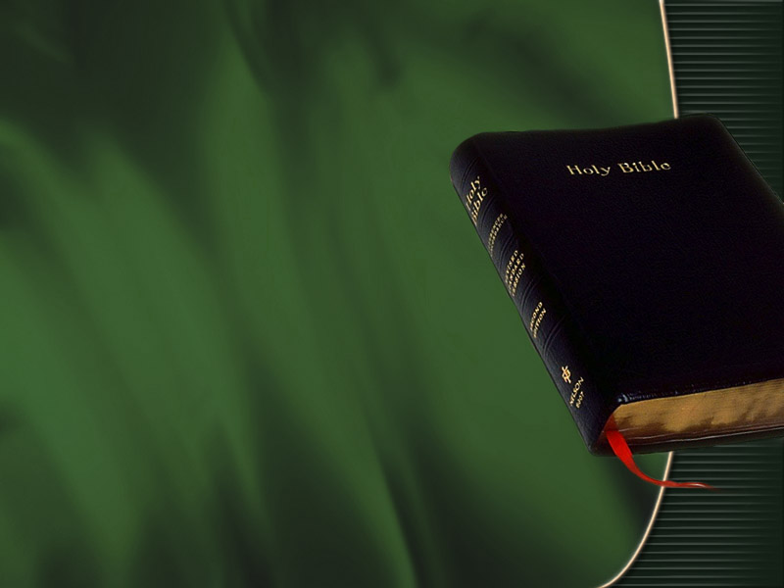
Él es el camino a la ciudad de refugio. “Yo soy el camino…”. Juan 14:6.
Él es el puerta de la ciudad de refugio. “Yo soy la puerta…”. Juan 14:9.
Él es el sumo sacerdote.
“apóstol y sumo sacerdote de nuestra profesión, Cristo Jesús”. Hebreos 3:1.

Slide 13
Hoy podemos ir a la Ciudad Refugio. “Sé para mí una roca de refugio, adonde recurra yo continuamente”.
Salmo 71:3.
Somos acusados y perseguidos por Satanás. “el acusador de nuestros hermanos”. Apocalipsis 12:10.
“persiguió a la mujer (la iglesia)”.
Apocalipsis 12:13.

Slide 14

El homicida debía permanecer en la ciudad, lejos de su lugar de origen hasta la muerte del sumo sacerdote.
Nuestro Señor muy pronto dejará de ser sacerdote, entonces volverá como Rey y podremos regresar a nuestro hogar original.

Slide 15

Pero… ¿Cuál es nuestro hogar original?
“Mas nuestra ciudadanía está en los cielos, de donde también esperamos al Salvador, al Señor Jesucristo” Filipenses 3:20.

Slide 16

Las ciudades de refugio ilustran la protección de Cristo al que es acusado y perseguido injustamente, y el castigo a quien realmente es culpable.
De esta manera se aseguraba justicia en el antiguo Israel.

Slide 17
Sólo en la ciudad de refugio había protección. Sólo en Cristo hay protección.
Las ciudades de refugio eran para el israelita y para el extranjero.
Dios no hace acepción de personas.
Las ciudades de refugio eran la única oportunidad que tenía el acusado; Cristo es nuestra única esperanza. NO HAY MÁS.

Slide 18

¿Qué pasaba con aquellos que realmente eran culpables?
No había protección para ellos.
Los culpables debían morir.
Las ciudades de refugio eran solamente para los inocentes; pero en Jesús aun los culpables tienen esperanza.
En Jesús hay perdón y protección.

Slide 19
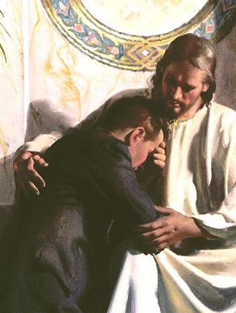
En el sistema de sacrificios del AT se hacía expiación por los pecados involuntarios, es decir por yerro. Números 15:24-29. (Como en la ciudad de refugio).
Y a diferencia de las ciudades de refugio, se hacía expiación por los pecados deliberados, es decir sabiendo que se estaba pecando. Levítico 6:2,3,6 y 7.

Slide 20
Pero no había en el sistema de sacrificios expiación para el pecado de mano alzada. No existía ningún sacrificio que se pudiera ofrecer por un pecado de rebelión.
“Mas la persona que hiciere algo con soberbia, así el natural como el extranjero, ultraja a Jehová; esa persona será cortada de en medio de su pueblo.
Por cuanto tuvo en poco la palabra de Jehová, y menospreció su mandamiento, enteramente será cortada esa persona; su iniquidad caerá sobre ella”. Números 15:30-31.

Slide 21
Pero en Cristo hasta los pecados de rebelión tienen perdón si hay un arrepentimiento sincero.
Ejemplos: Perdonó al impío rey Acab 1Reyes 21:27-29.
También al perverso rey Manasés 2Crónicas 33:12-13. (Estos reyes cometieron pecado de mano alzada).

Slide 22
Cristo es el refugio, la expiación, la única esperanza para el pecador arrepentido.
“Venid luego, dice Jehová, y estemos a cuenta: si vuestros pecados fueren como la grana, como la nieve serán emblanquecidos; si fueren rojos como el carmesí, vendrán a ser como blanca lana”. Isaías 1:18.

Slide 23

No hay pecado tan grande que Dios no pueda perdonar.
“Nadie es tan bajo, tan corrupto y vil que no pueda encontrar en Jesús, quien murió por él, fortaleza, pureza y justicia, si consiente en apartarse de sus pecados, cesar en su proceder inicuo, y volverse con un corazón sincero al Dios vivo”. TI,2:453.

